Slide 1
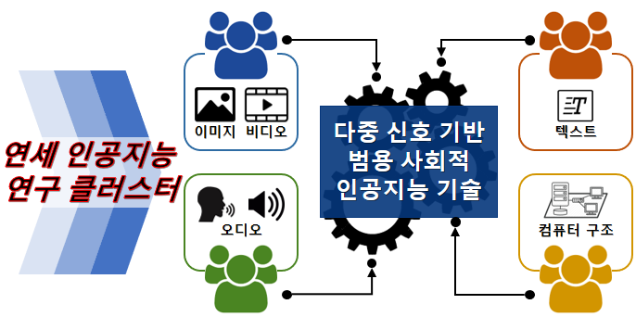
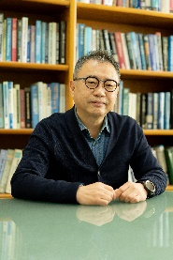
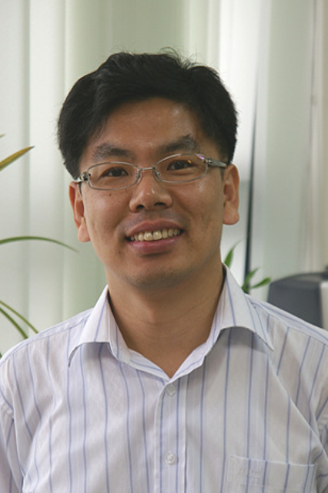
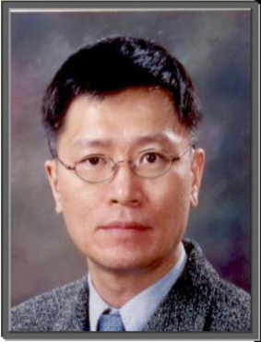
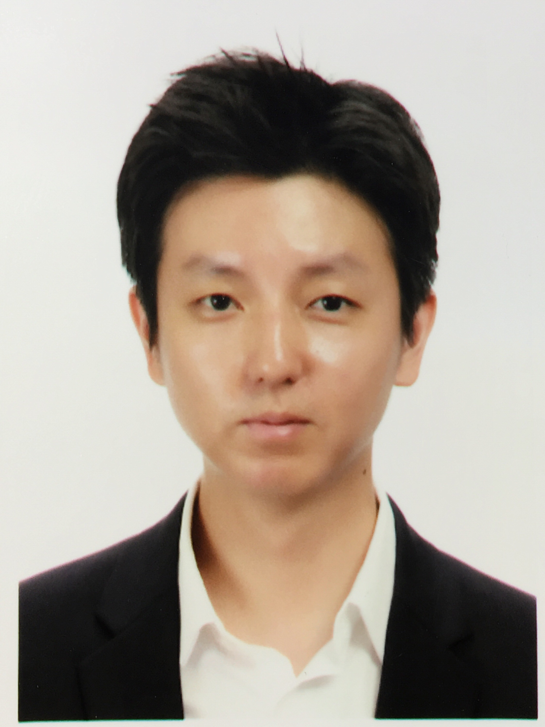
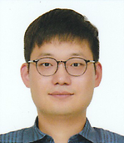
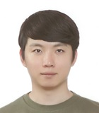
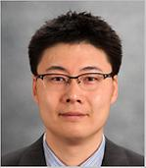
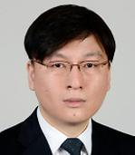

손광훈 교수 연구팀, 연세 시그니처 연구 클러스터 사업 선정
손광훈 교수 연구팀이 2021 연세 시그니처 연구클러스터 사업의 인공지능 분야 연구팀으로 선정되었다.
본 사업은 세계적 수준에 도달할 수 있는 연구 분야에서 교내 융$⋅$복합 연구 및 국제 공동연구를 지원하는 사업으로 연구 내용, 연구팀의 수행 역량 및 실적, 국제화 역량 등을 평가하여 분야별로 1팀이 선정되었다.
본 연구팀은 전기전자공학과의 손광훈, 강홍구, 이상훈, 함범섭 교수, 인공지능학과의 김영석, 여진영 교수, 컴퓨터과학과의 김선주, 안형찬 교수로 구성되었다.
본 과제는 ‘다중 신호 기반 범용 사회적 인공지능 기술 개발’의 연구주제로 2021년 4월부터 2026년 3월까지 5년(3+2)동안 연간 3억원의 연구비를 지원받아 연세대학교의 인공지능 분야 세계 최고 수준 도달을 목표로 수행될 예정이다.

Slide 2
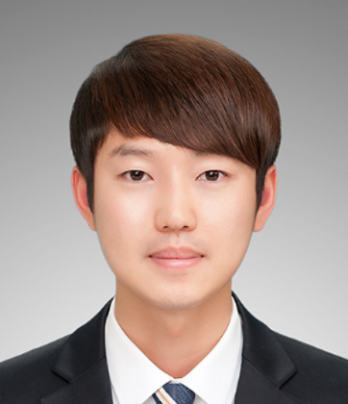


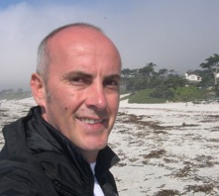
손광훈 교수 연구팀 IEEE Transactions on Pattern Analysis and Machine Intelligence (TPAMI) 논문 게재 승인
손광훈 교수 연구팀이 세계 최고 수준의 컴퓨터비전 및 패턴인식 학술지인 IEEE Transactions on Pattern Analysis and Machine Intelligence(IF: 17.861, JCR Ranking 상위 0.8%)에 “On the Confidence of Stereo Matching in a Deep-learning Era: A Quantitative Evaluation”의 주제로 게재 승인 되었다.
본 연구는 연세대학교와 이탈리아 Bologna 대학교의 국제 공동연구로 진행되었으며 stereo matching 분야에서 최고의 업적을 내고 있는 두 연구실에서 공동으로 작성한 논문이다.
본 연구실에서 박사학위를 취득한 고려대학교 김승룡 교수와 Bologna 대학교의 M. Poggi 박사가 공동 1저자로 참여하였다.
또한, 본 연구실 출신의 민동보 교수(이화여자대학교)와 김선옥 교수(한국항공대학교)가 공동 저자로 참여하였다.

Slide 3
Prof. Sohn’s Team Published a Paper on IEEE Transactions on Pattern Analysis and Machine Intelligence (TPAMI)
The paper “On the Confidence of Stereo Matching in a Deep-learning Era: A Quantitative Evaluation” has been accepted on IEEE Transactions on Pattern Analysis and Machine Intelligence (Impact Factor: 17.861, JCR Ranking Top 0.8%).
This work is jointly conducted by two of the most prestigious labs in stereo matching as international joint research between Yonsei University and the University of Bologna, Italy.
Prof. Seungryong Kim (Korea University) who received Ph.D. from Sohn’s lab, and Dr. Poggi (University of Bologna) participated as co-authors.
Prof. Dongbo Min (Ewha Womans University) and Prof. Sunok Kim (Korea Aerospace University) from Prof. Sohn’s lab participated as co-authors.

Slide 4
Open Positions Post Doc – Computer Vision
DIML group is interviewing highly qualified and motivated candidates for post-doctoral researcher positions in computer vision, machine learning, and related areas. Research Field. Our group conducts influential research published in top-tier venues such as CVPR, ICCV, ECCV. We are looking for the experienced and motivated researchers to conduct leading research in these areas.
Required Qualifications
Ph.D in CS, EE, CV, ML or a related discipline completed within the past five years.
publication record in top-tier conferences
Research experience using Pytorch, Tensorflow, Python opensource Libraies
Submission List
An academic research statement, CV, Certificate of Degree
Apply by E-mail (khsohn.yonsei.ac.kr)

Slide 5
채용공고
Post Doc – Computer Vision
저희 DIML 연구실은 Computer Vision, Deep Learning 및 관련 분야를 연구하고 CVPR, ICCV, ECCV와 같은 top-tier 학회에 꾸준히 우수한 연구성과를 발표하고 있습니다. 저희와 함께 선도적인 연구 활동에 관심과 우수한 역량을 보유한 박사후 연구원을 아래와 같이 채용하고자 합니다.
지원 자격
CS, EE, CV, ML 및 관련 분야의 박사학위 소지자 (졸업 후 5년 이내).
우수 학회등의 연구 실적
딥러닝 라이브러리 (Pytorch, Tensorflow, Python) 를 이용한 연구 경험
제출 목록
연구 계획을 담은 자기소개서, CV, 학위증명서, 연구 실적
E-mail (khsohn.yonsei.ac.kr)로 지원

